Slide 1
Новый год – праздник волшебства
МАДОУ детский сад «Белоснежка»

Slide 2
Цель:
1. Создать праздничную атмосферу, доставить радость, волшебства детям на протяжении всего праздника. Раскрыть творческие способности детей через различные виды деятельности.
Задачи:
1.Учить детей выразительно исполнять песни, танцы, стихи.
2.Развивать творческие способности, коммуникативные навыки.
3.Развитие эмоциональной отзывчивости.
4.Сопереживать героям сказки; сплотить коллектив группы.
5.Зарядить энергией взрослых и детей, увлечь, активизировать, включаться в совместную деятельность.
5.Воспитывать доброму отношению друг к другу и к окружающим, взаимовыручке.

Slide 3
Действующие лица: Ведущий, Снегурочка, Дед Мороз, Баба Яга, Кот Баюн — взрослые.
Зал празднично оформлен плакатами, снежинками, гирляндами, серпантином, елка нарядно украшена.

Slide 4
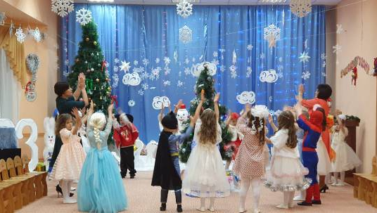
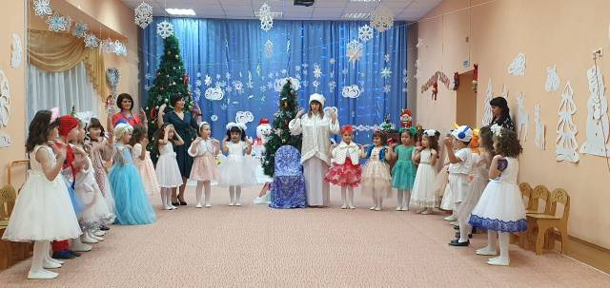

Slide 5
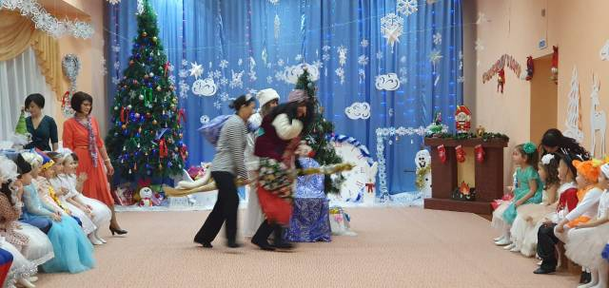
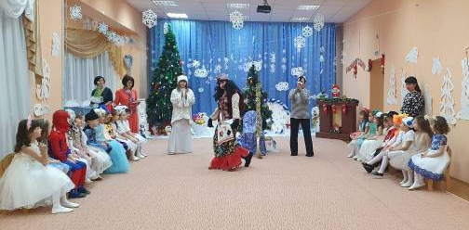
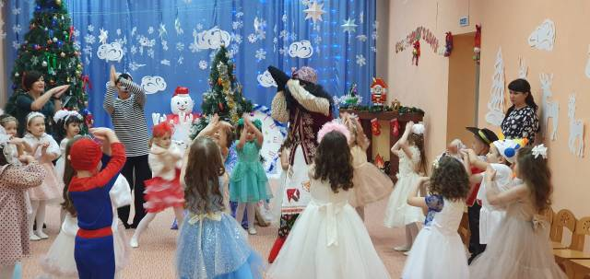

Slide 6
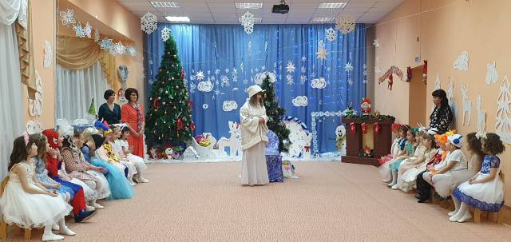
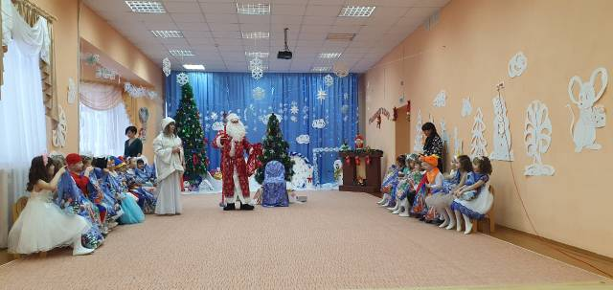

Slide 7
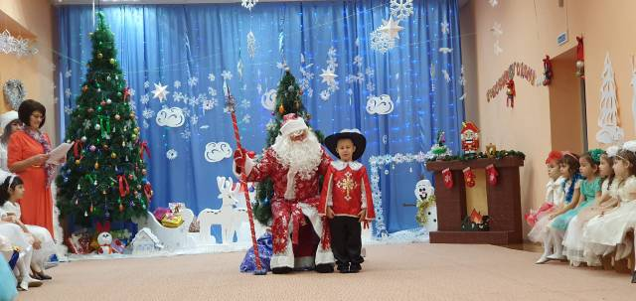
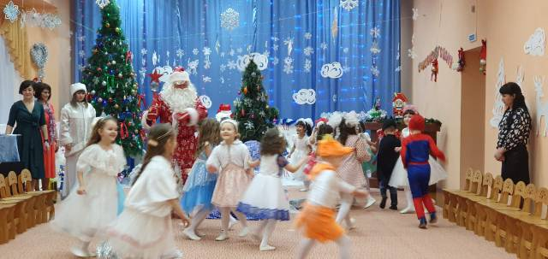
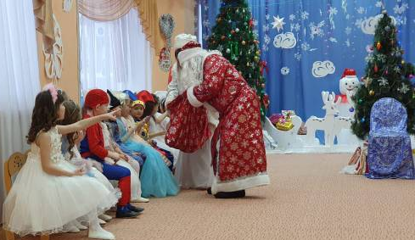

Slide 8
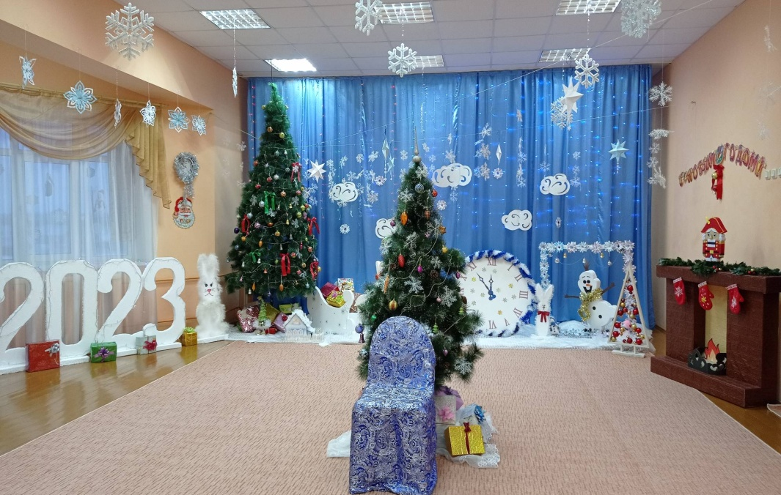
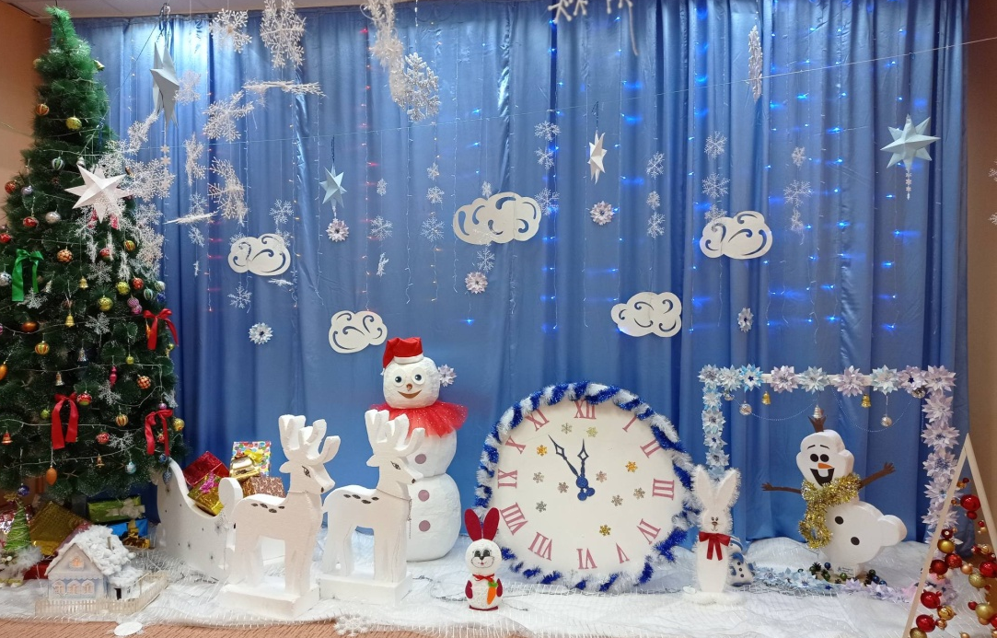
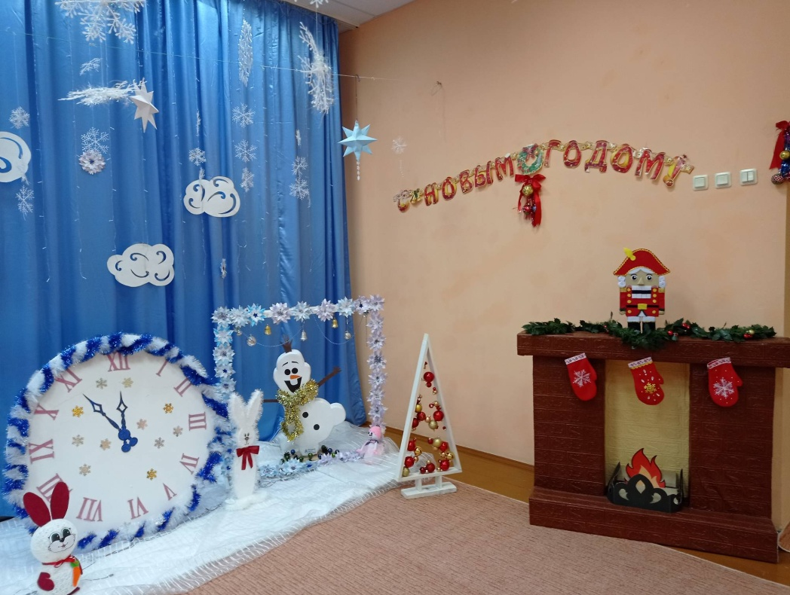

Slide 9
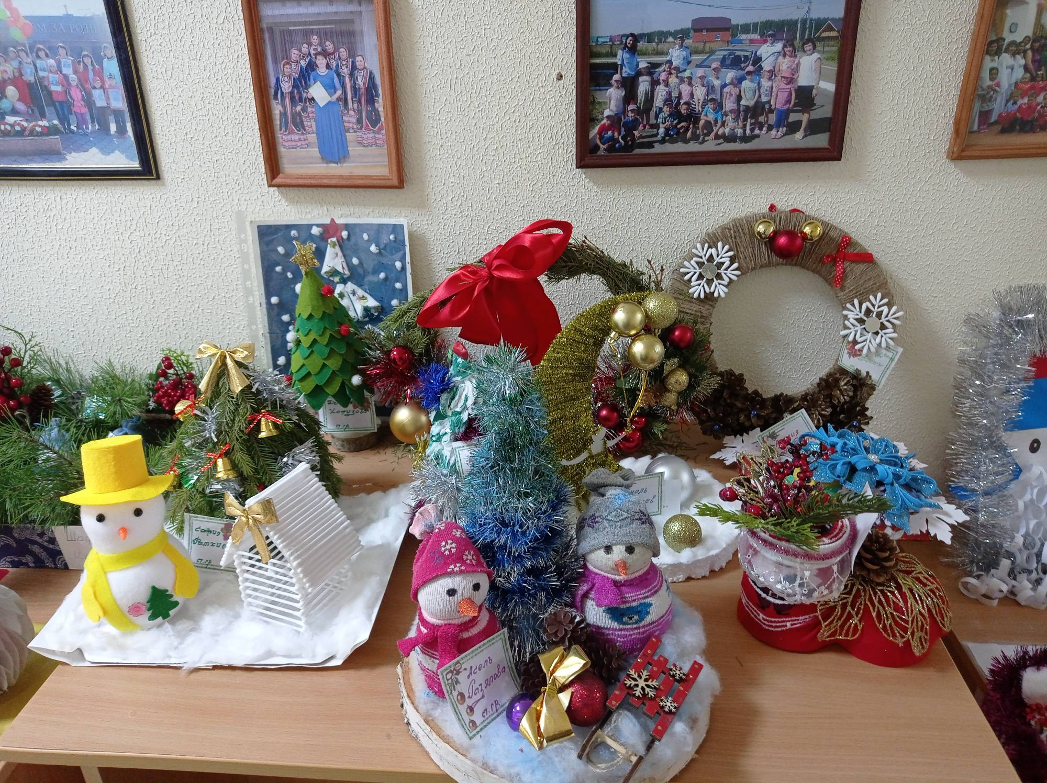
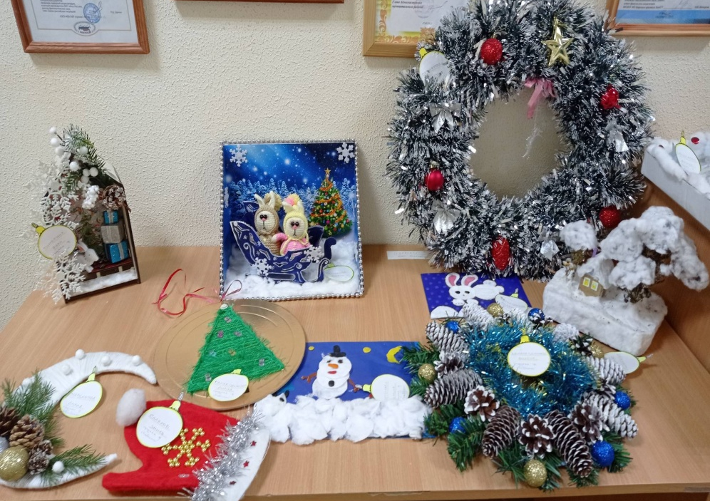
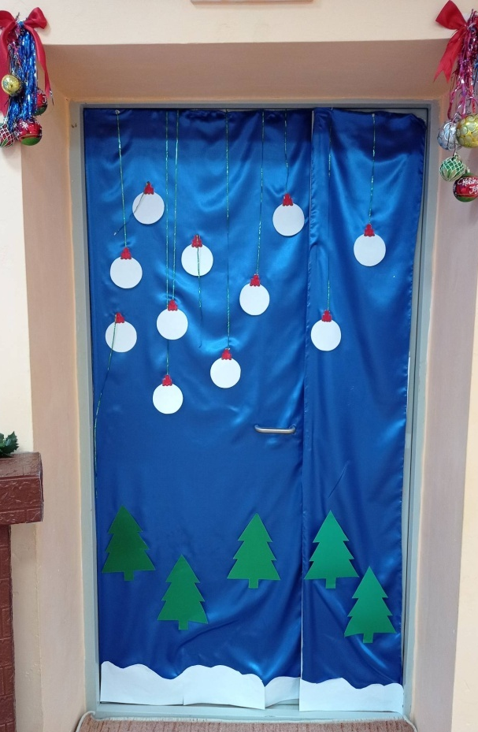
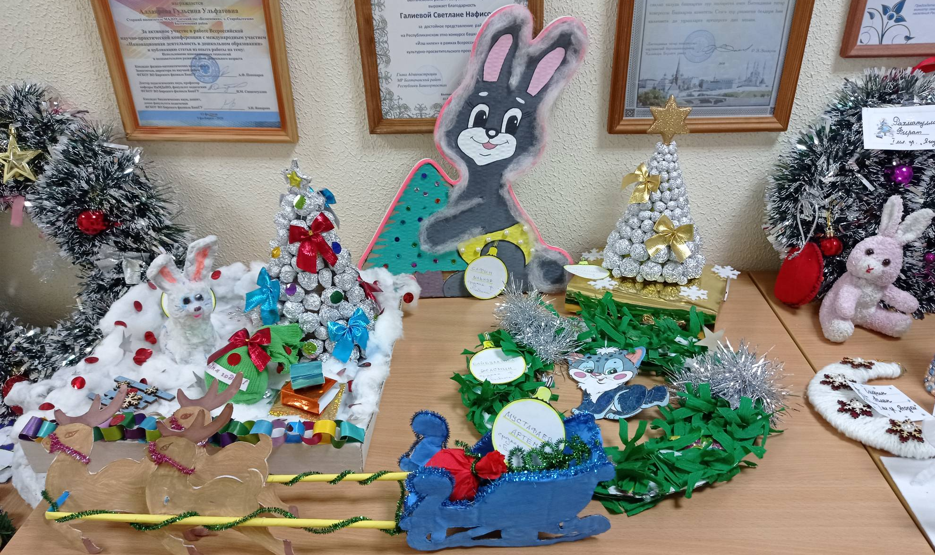

Slide 10
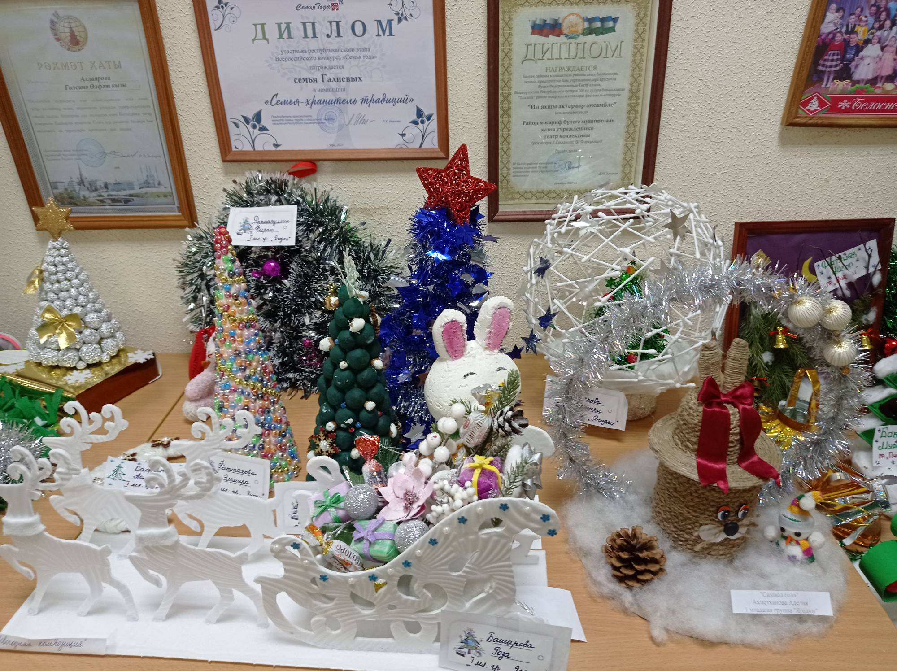
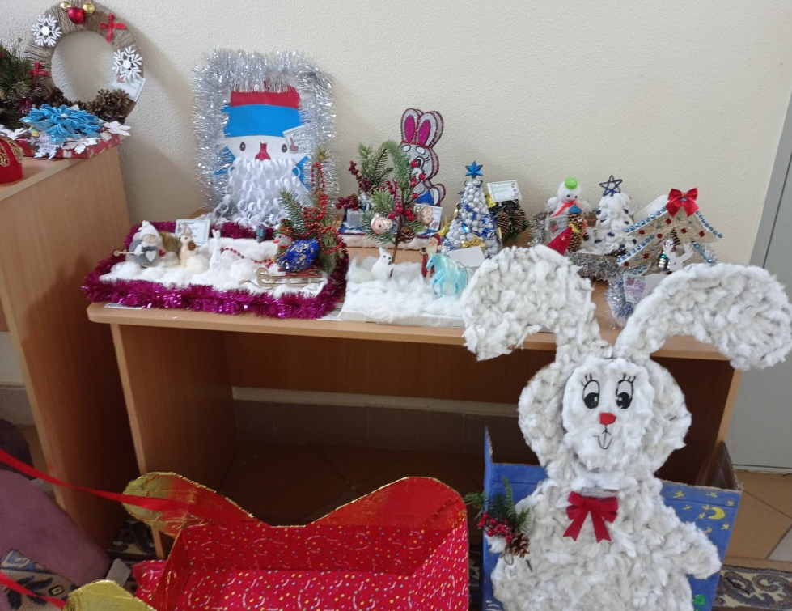
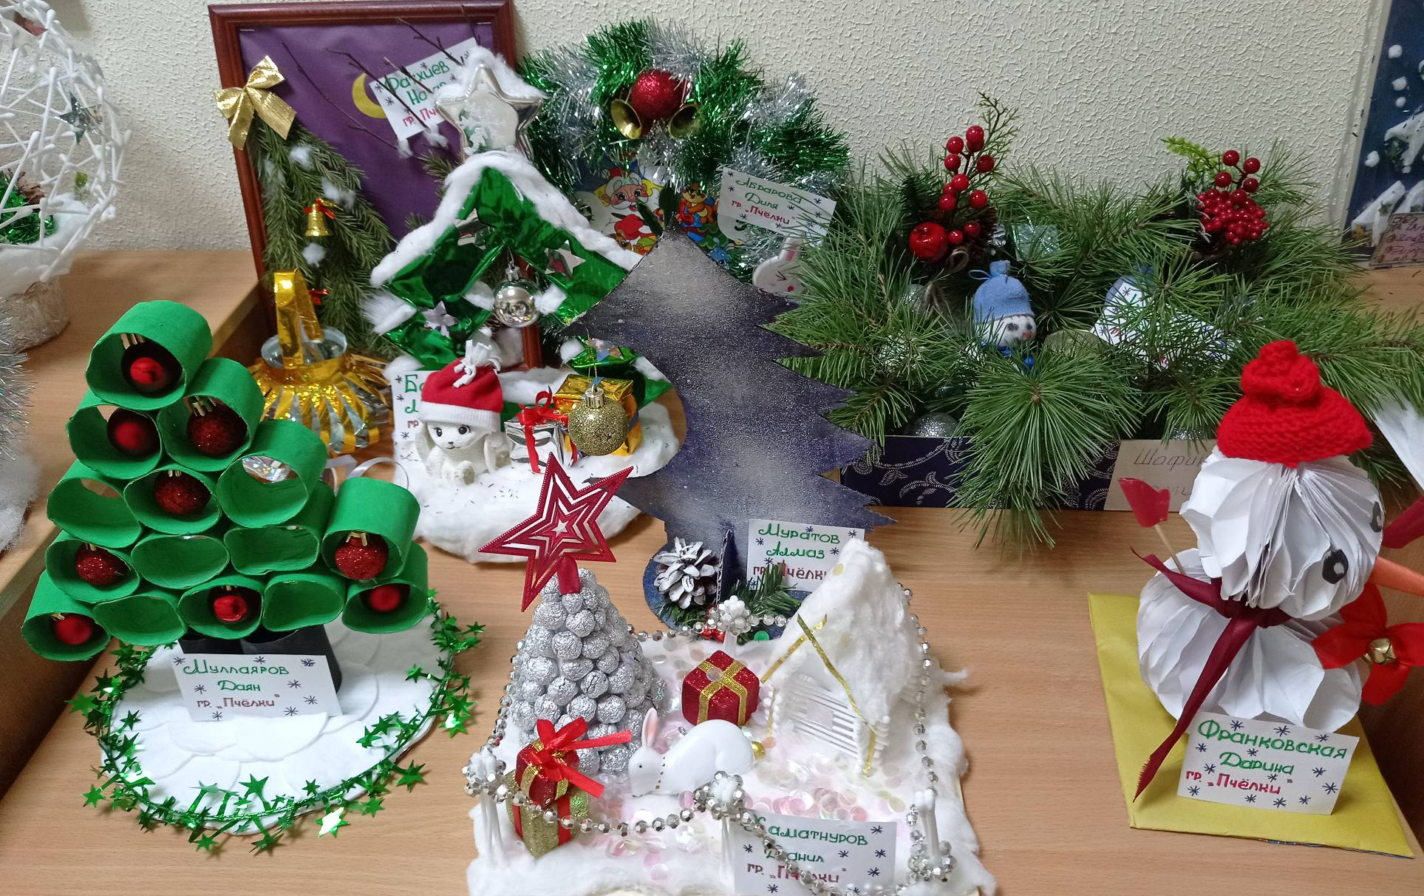

Slide 11
СПАСИБО ЗА ВНИМАНИЕ

